Slide 1
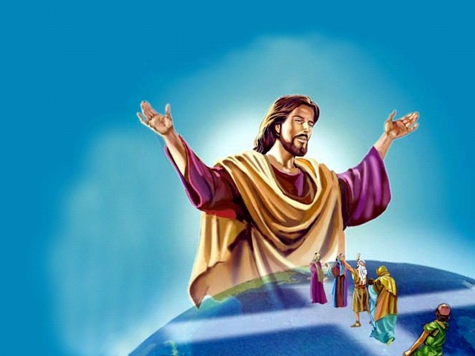
Comunhão com Deus
A chave do Sucesso Espiritual
Ilson Geisler

Slide 2
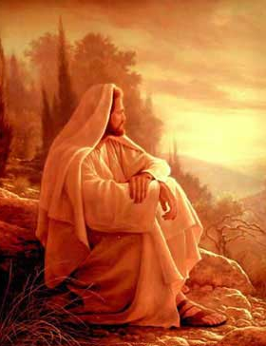
A Chave do Sucesso Espiritual
Oração
A respiração da alma!

Slide 3
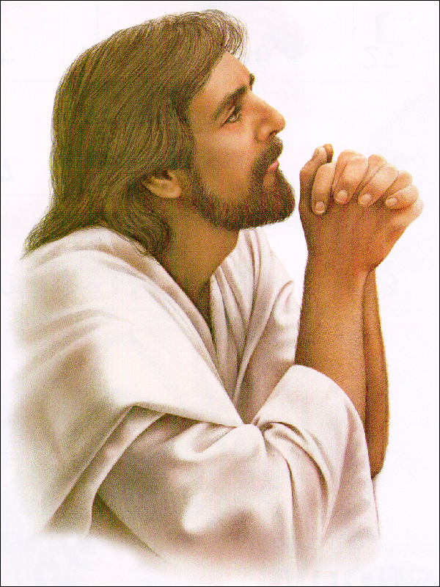
“A oração é o abrir do coração a Deus como a um amigo. Não que seja necessário, para que Deus nos conheça, mas para nos habilitar a recebê-Lo. A oração não faz Deus baixar a nós, mas eleva-nos a Ele.”
Caminho a Cristo, p.93

Slide 4
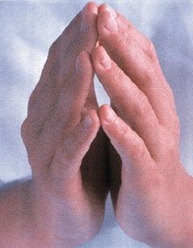
“A oração é a chave nas mãos da fé para abrir o celeiro do céu, onde se acham armazenados os ilimitados recursos da onipotência.”
Caminho a Cristo, p.95

Slide 5
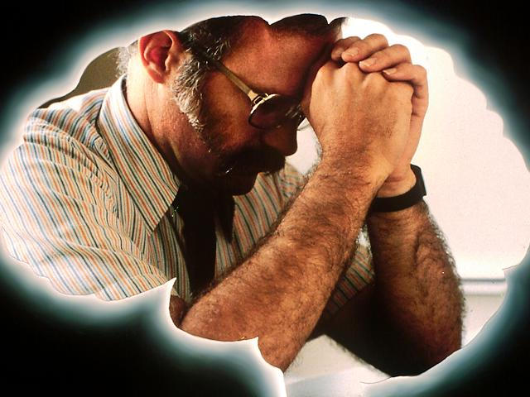
“Que pensarão os anjos do céu, a respeito dos pobres e desamparados seres humanos, sujeitos à tentação, quando o coração de Deus, pleno de infinito amor, se inclina anelante para eles, pronto para lhes dar mais do que sabem pedir ou pensar, e contudo oram tão pouco, e tão pouca fé exercem!”
Caminho a Cristo, p.94

Slide 6
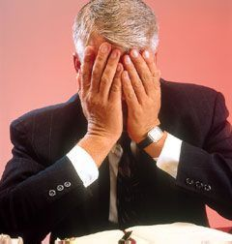
“As trevas do maligno envolvem os que negligenciam a oração. As sutis tentações do inimigo os incitam ao
pecado; e tudo isso por não fazerem uso do privilégio da oração.”
Caminho a Cristo, p.94

Slide 7
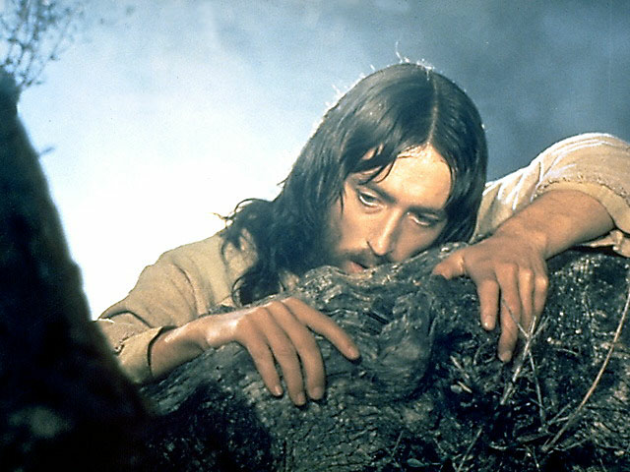
Jesus no Gêtsemani em Oração

Slide 8
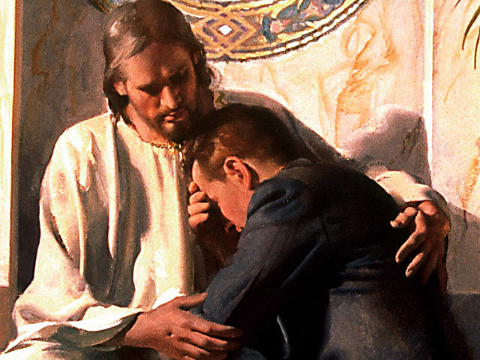
“O adversário procura continuamente obstruir o caminho para o trono da graça, para que não obtenhamos, pela súplica fervorosa e fé, graça e poder para resistir à tentação.”
Caminho a Cristo, p.95

Slide 9
O Segredo do Pastor Rabello
Conta-se que um de seus filhos perguntou ao pai, por que ele era tão calmo. Então o pastor Rabello levantou suas calças e mostrou os joelhos calejados dando assim a resposta ao filho.

Slide 10
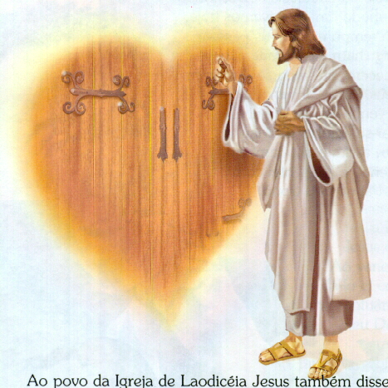
A Oração é abrir o coração a Jesus como a um amigo

Slide 11
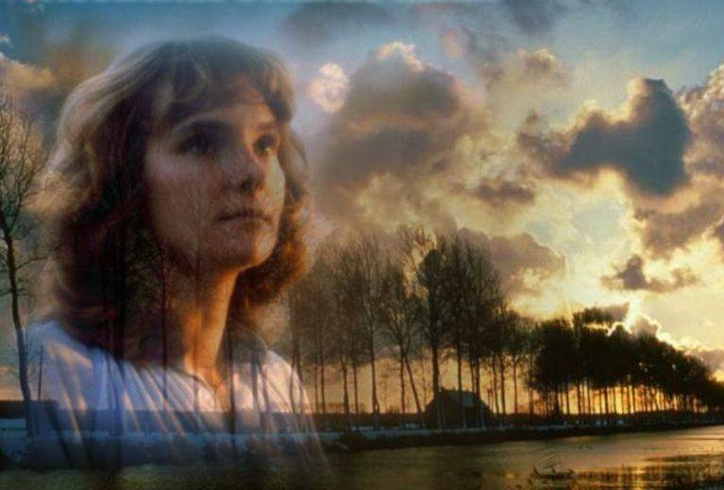
“De manhã, Senhor, ouves a minha voz; de manhã te apresento a minha oração e fico esperando.”
Salmos 5: 3

Slide 12
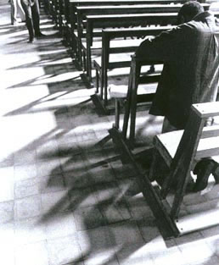
“Coisa alguma deve fazer com que você deixe de orar. Faça tudo o que estiver ao seu alcance para conservar aberta a comunhão entre Jesus e você.”
Caminho a Cristo, p.98

Slide 13
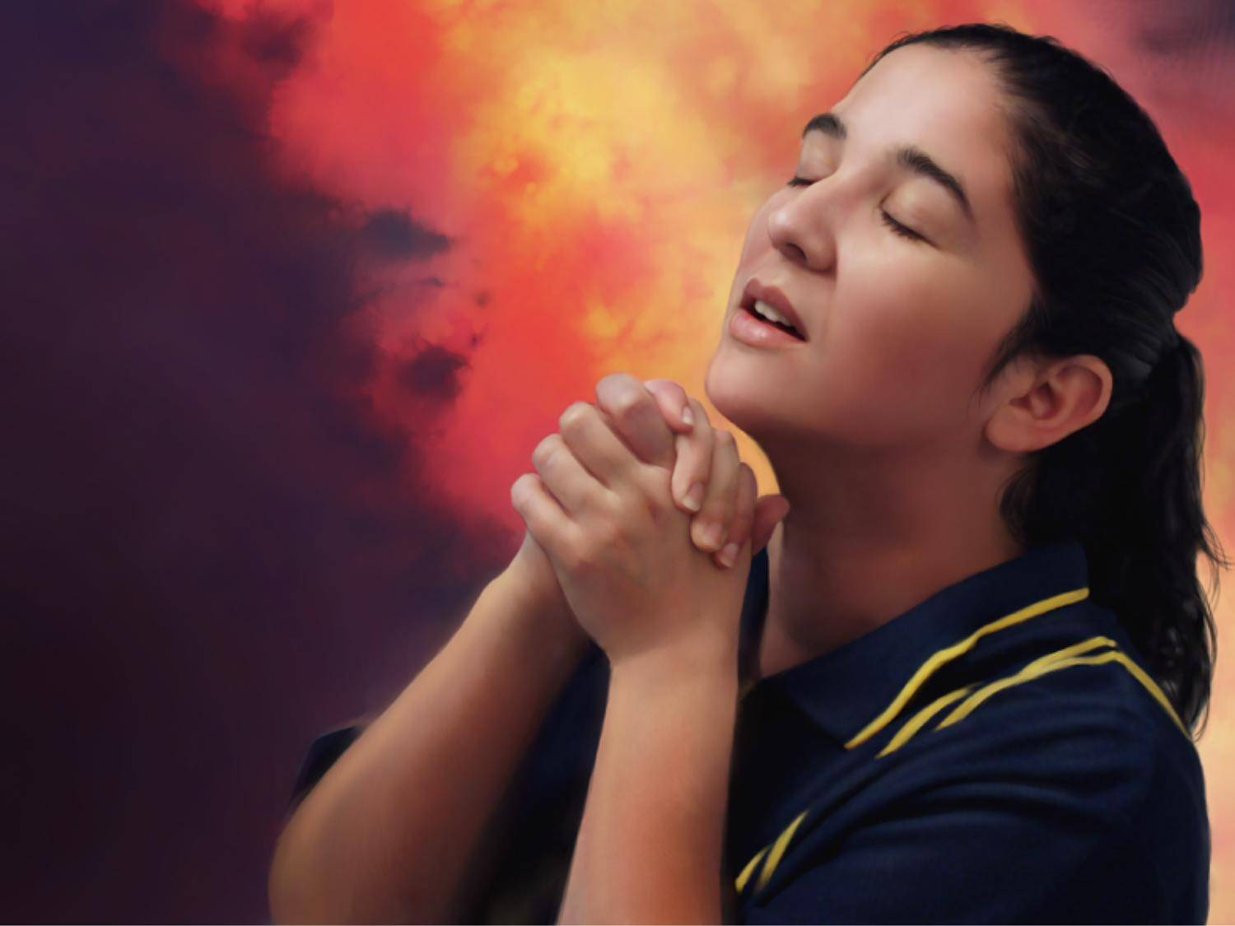
“E esta é a confiança que temos nEle, que, se pedirmos alguma coisa segundo a sua vontade, ele nos ouve”
I João 5:14

Slide 14
“Amo o Senhor porque Ele ouve a minha voz e as minhas súplicas.”
Salmos 116:1

Slide 15
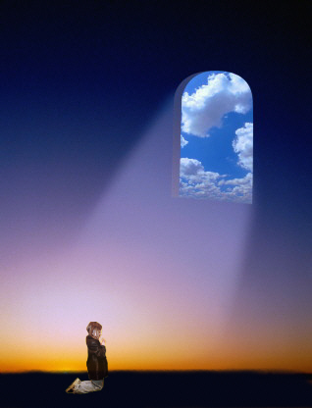
O poder
da
Oração

Slide 16
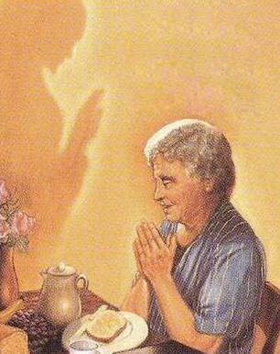
O poder da oração
Uma pobre senhora, com visível ar de derrota estampado no rosto, entrou num armazém, se aproximou do proprietário conhecido pelo seu jeito grosseiro, e lhe pediu fiado alguns mantimentos.

Slide 17
Ela explicou que o seu marido estava muito doente e não podia trabalhar e que
tinha sete filhos para alimentar.
O dono do armazém zombou dela e pediu que se retirasse do seu
estabelecimento.

Slide 18
Pensando na necessidade da sua família ela implorou:
"Por favor senhor, eu lhe darei o dinheiro assim que eu tiver..."
ao que lhe respondeu que ela não tinha crédito e nem conta na sua loja.
Em pé no balcão ao lado, um freguês que assistia a conversa entre os dois se
aproximou do dono do armazém e lhe disse que ele deveria dar o que aquela mulher
necessitava para a sua família por sua conta.

Slide 19
Então o comerciante falou meio relutante para a pobre mulher:
"Você tem uma lista de mantimentos?"

Slide 20
"Sim", respondeu ela . "Muito bem, coloque a sua lista na balança e o quanto ela pesar, eu lhe darei em mantimentos".
A pobre mulher hesitou por uns instantes e com a cabeça curvada, retirou da bolsa um pedaço de papel, escreveu alguma coisa e o depositou suavemente na balança.

Slide 21
Os três ficaram admirados quando o prato da balança com o papel desceu e permaneceu embaixo.
Completamente pasmado com o marcador da balança, o comerciante virou-se lentamente para o seu freguês e comentou contrariado:
"Eu não posso acreditar!"

Slide 22
O freguês sorriu e o homem começou a colocar os mantimentos no outro
prato da balança.
Como a escala da balança não equilibrava, ele continuou colocando
mais e mais mantimentos até não caber mais nada.

Slide 23
"Meu Senhor, o senhor conhece as minhas necessidades e eu estou deixando isto em suas mãos..."

Slide 24
O homem deu as mercadorias para a pobre mulher no mais completo silêncio, que agradeceu e deixou o armazém.
O freguês pagou a conta e disse:
"Valeu cada centavo..."

Slide 25
...Só mais tarde o comerciante pode reparar que a balança havia
quebrado, entretanto só Deus
sabe o quanto pesa uma oração...

Slide 26
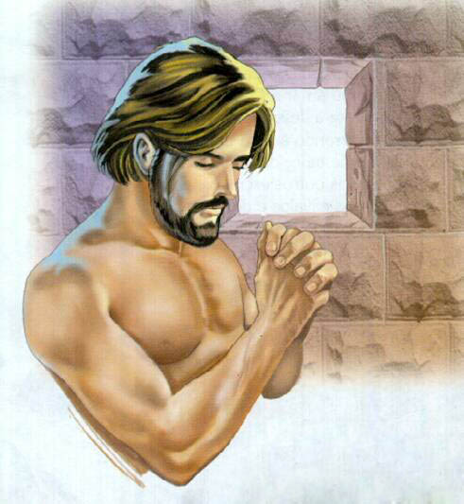
José no egito fez da prisão um lugar de oração

Slide 27
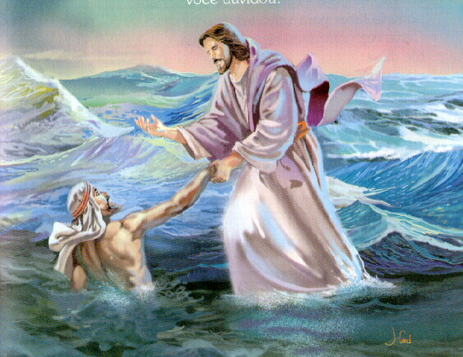
Senhor, socorre-me!

Slide 28
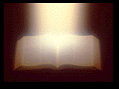
A Chave do Sucesso Espiritual
Leitura da Bíblia – Ouvindo a Voz do Pai!

Slide 29
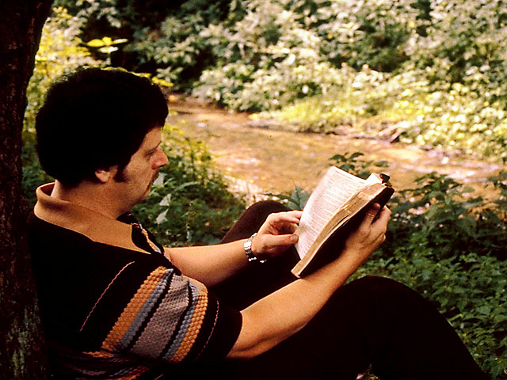
“Devemos comer a Palavra de Deus; isto é, não devemos desviar-nos de seus preceitos. Devemos introduzir suas verdades em nossa vida diária, apossando-nos dos mistérios da piedade.”
Conselhos Sobre Saúde, p.370

Slide 30
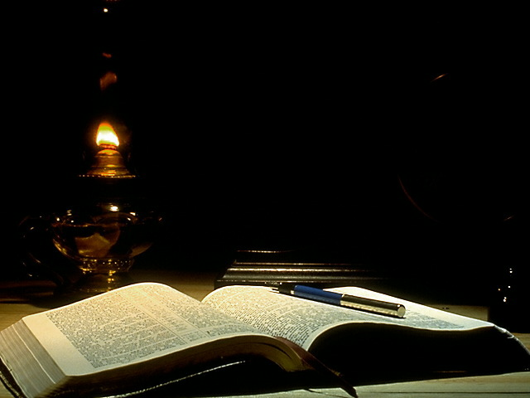
Como está sua Bíblia
Abandonada?
Mofada?
Engavetada?
Perdida?
Ou
Toda marcada, sublinhada pelo uso diário...

Slide 31
“Tornai a Bíblia vosso conselheiro. Vossa familiaridade com ela aumentará rapidamente se mantiverdes a mente livre do lixo do mundo. Quanto mais a Bíblia for estudada, tanto mais profundo será vosso conhecimento de Deus.”
Conselhos Sobre Saúde, p.370

Slide 32
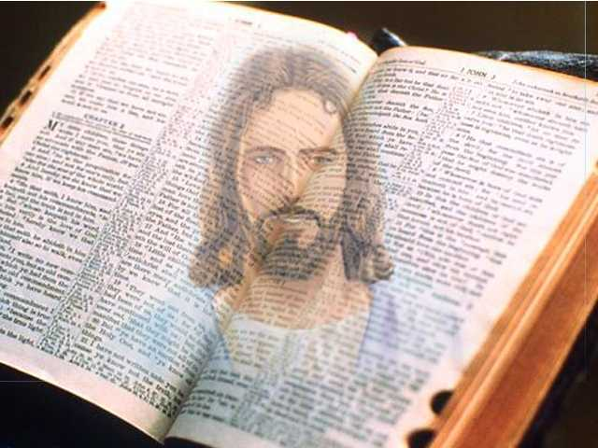
“Orai a Deus. Comungai com Ele. Provai a própria mente de Deus, como aqueles que estão porfiando pela vida eterna, e que devem ter o conhecimento de Sua vontade... Deveis viver de toda palavra que sai da boca de Deus; a saber o que Deus revelou.”
Conselhos Sobre Saúde, p.371

Slide 33
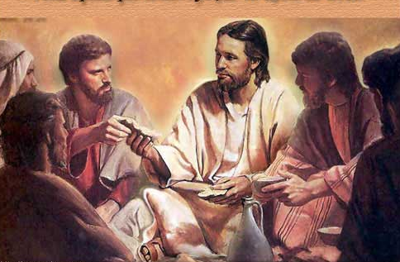
“Escondi no meu coração as Tuas palavras, para não pecar contra Ti.”
Salmos 119:11

Slide 34
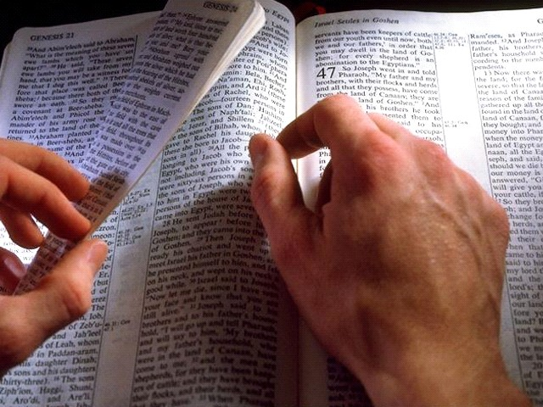
“Devo meditar na palavra de Deus noite e dia e levá-la à minha vida prática. A espada do Espírito, que é a Palavra de Deus, é a única espada que posso com segurança usar.”
Lar Adventista, p.180

Slide 35
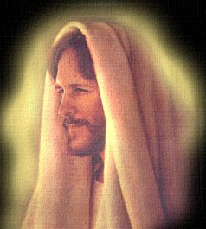
“A Minha alma tem sede de Deus, do Deus vivo; quando irei e me verei perante a face de Deus?”
Salmos 42: 3

